Slide 1

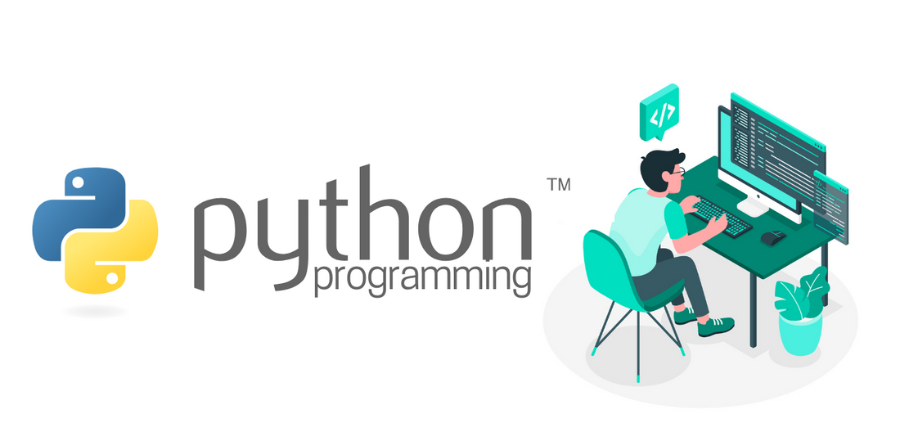
Python程式設計與實務應用 第二組期末報告
專案名稱：互動式格林童話
組長： 112221476譚培成
組員：
112270042李能安
113194172許佳語
113170501謝順隆
113170134董亦辰
113294207于樂洋
指導老師:賴素純

Slide 2

開發程式專案簡介 & 組員分工
開發目標：以使用者選項用AI生成童話故事，提升互動性與閱讀樂趣
組內分工：
-專案管理：譚培成
-程式開發:于樂洋
- 開發文件：許佳語
- 使用手冊：董亦辰
- 簡報製作：李能安
- 視訊報告：謝順隆

Slide 3

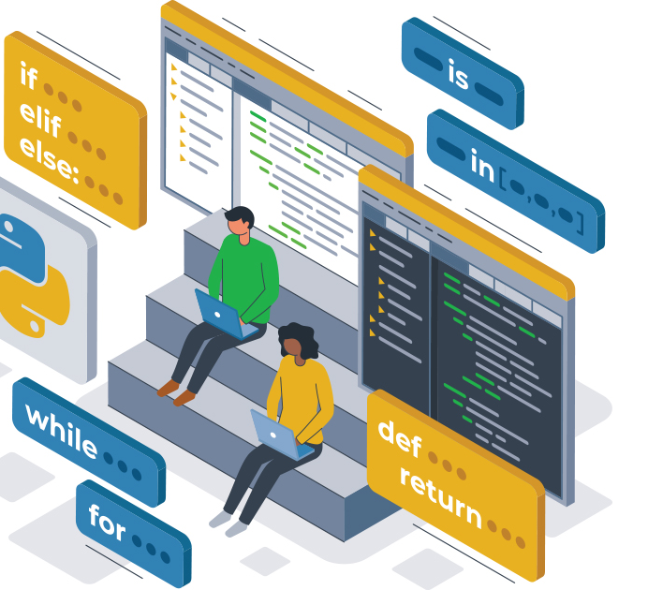

開發環境
開發工具：VS Code
Python 版本：3.13
作業系統：Windows/macOS
套件：openai、tkinter、requests、dataclass-wizard

Slide 4

系統開發流程
採用類Agile流程：主題發想、邏輯設計、外觀設計、程式撰寫、測試修正、完成部署
細節如：Prompt 與 GPT 流程設計、tkinter UI 設計、跨平台測試

Slide 5
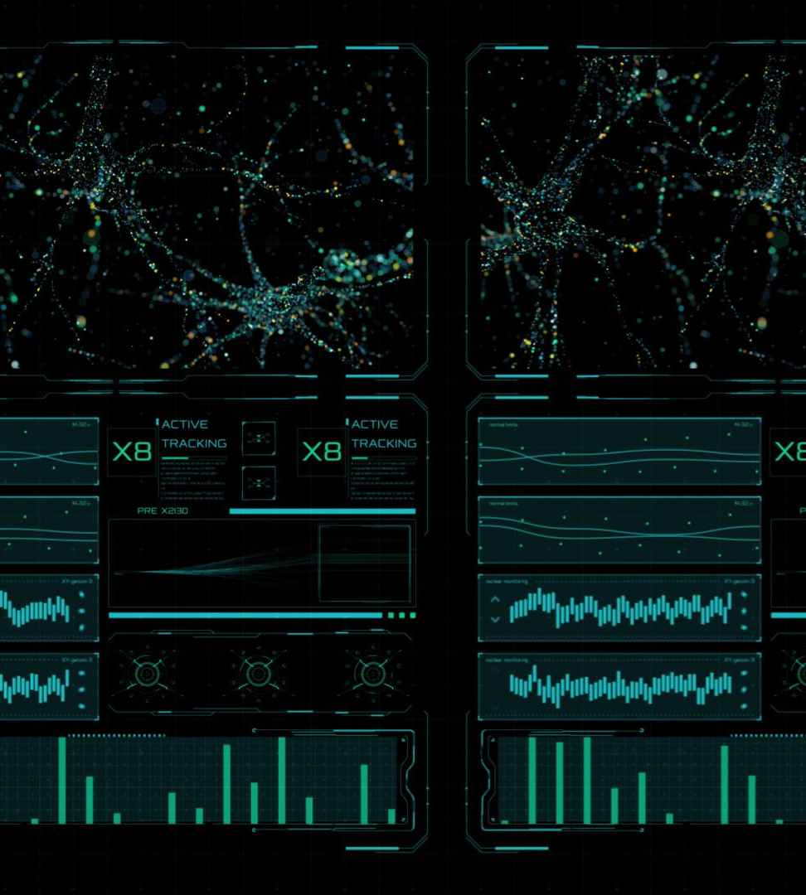
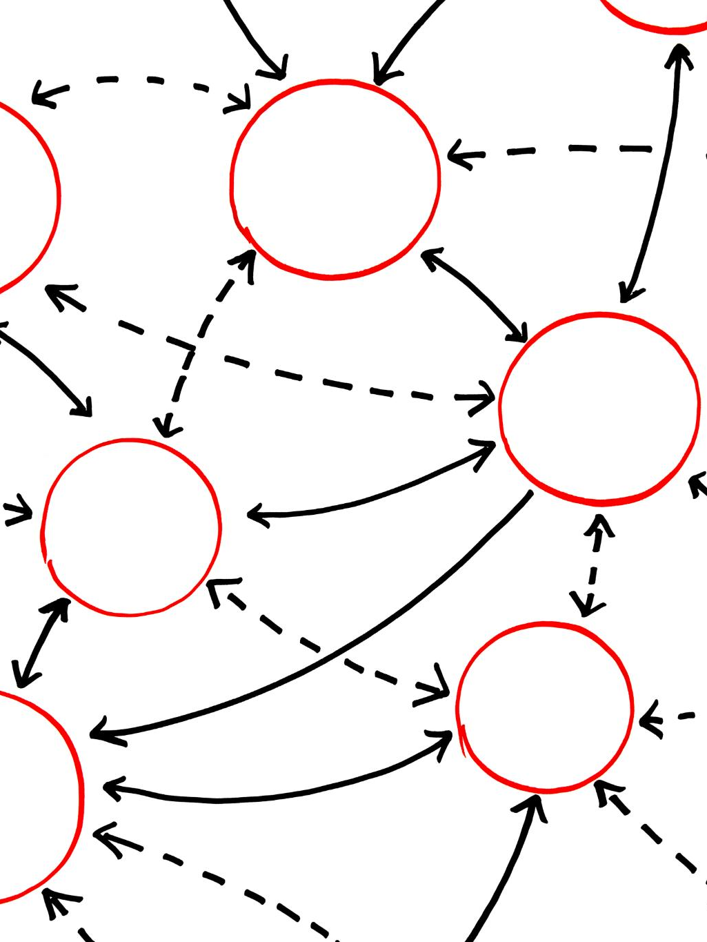

MVVM 架構說明
Model：管理資料與邏輯
ViewModel：負責轉換與邏輯處理
View：tkinter呈現UI與接收操作
Callback 與資料綁定維持動態更新

Slide 6

程式組成說明
apikey.py：儲存api金鑰
main.py：主程式入口
ViewModel.py：邏輯與選項處理
MainView.py：UI介面
ApiService.py：與 GPT API 互動
Message.py / StoryScene.py：定義資料格式與解析JSON

Slide 7
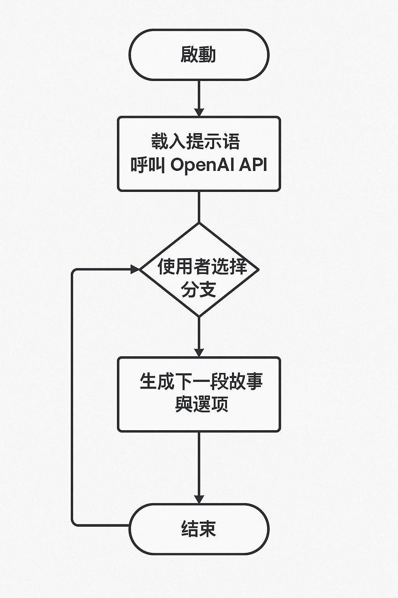
流程圖概述
本互動式童話故事程式運作流程如左圖所示。系統啟動後，首先載入預設提示語並呼叫OpenAI API取得第一段故事。使用者根據提供的三個選項進行分支選擇，系統將根據選擇持續生成後續段落及新選項。流程將重複進行至故事結束，形成完整的互動式體驗。

Slide 8
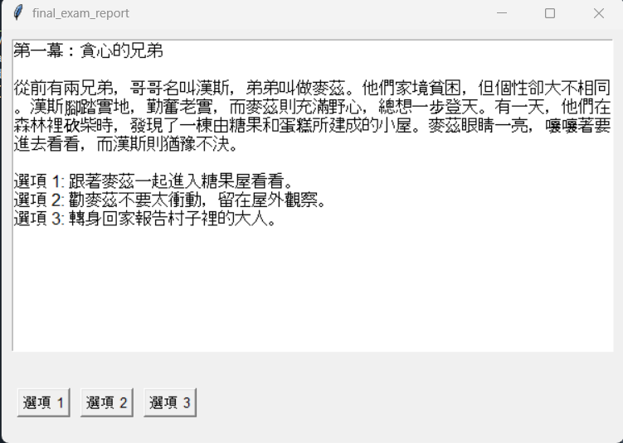
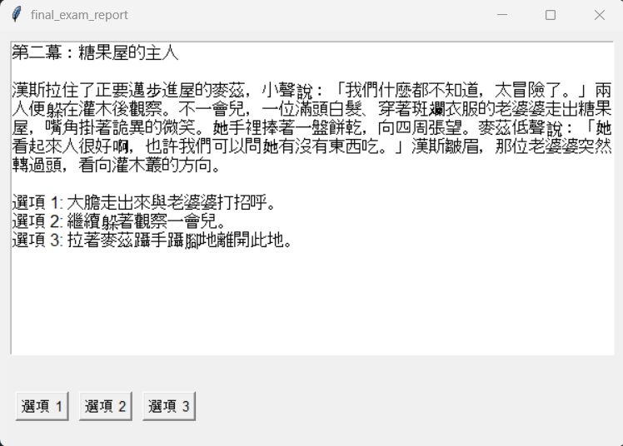
使用介面展示: 啟動程式自動生成故事,依使用者選擇選項

Slide 9
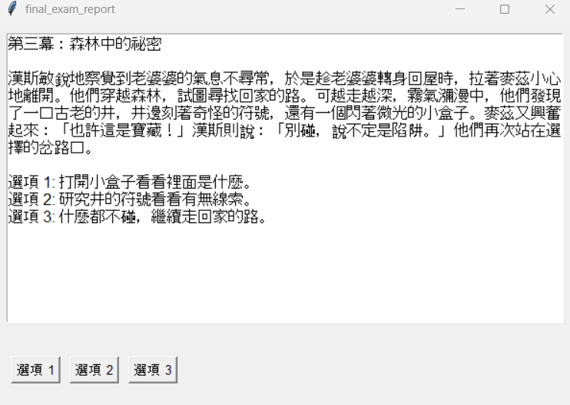
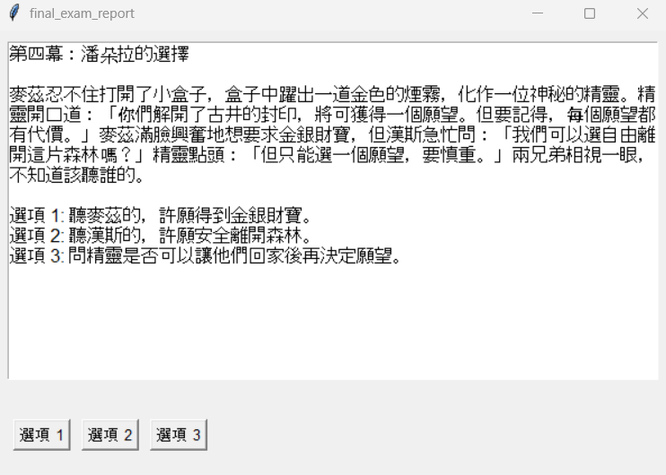
使用介面展示(續): 第二至四段：使用者持續依照選項進行

Slide 10
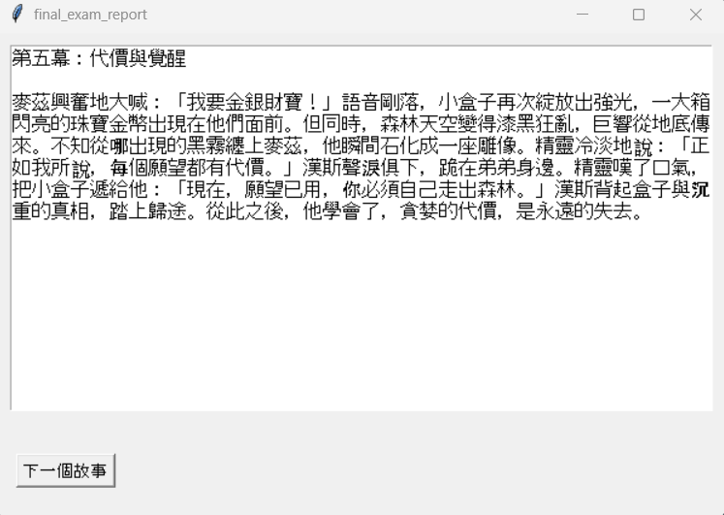
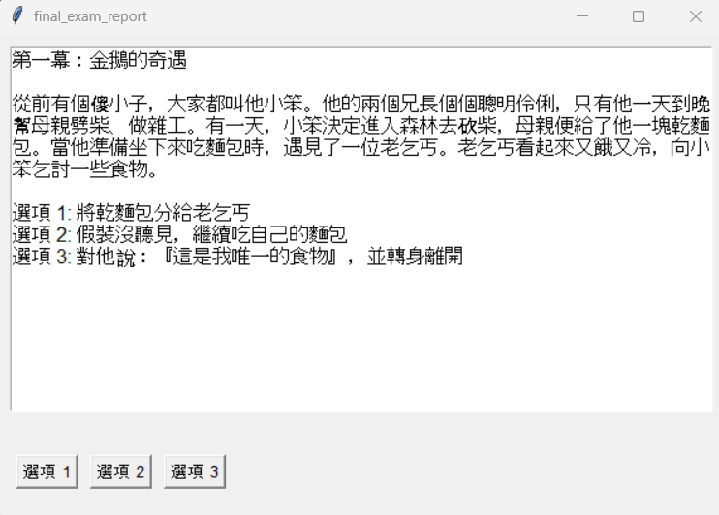
使用介面展示(續): 故事結束並提供「下一個故事」選項

Slide 11

測試與驗收
單元測試：每段故事能否獨立運作
整合測試：分支選項組合正確性
使用者體驗測試：是否好懂、順暢與穩定

Slide 12
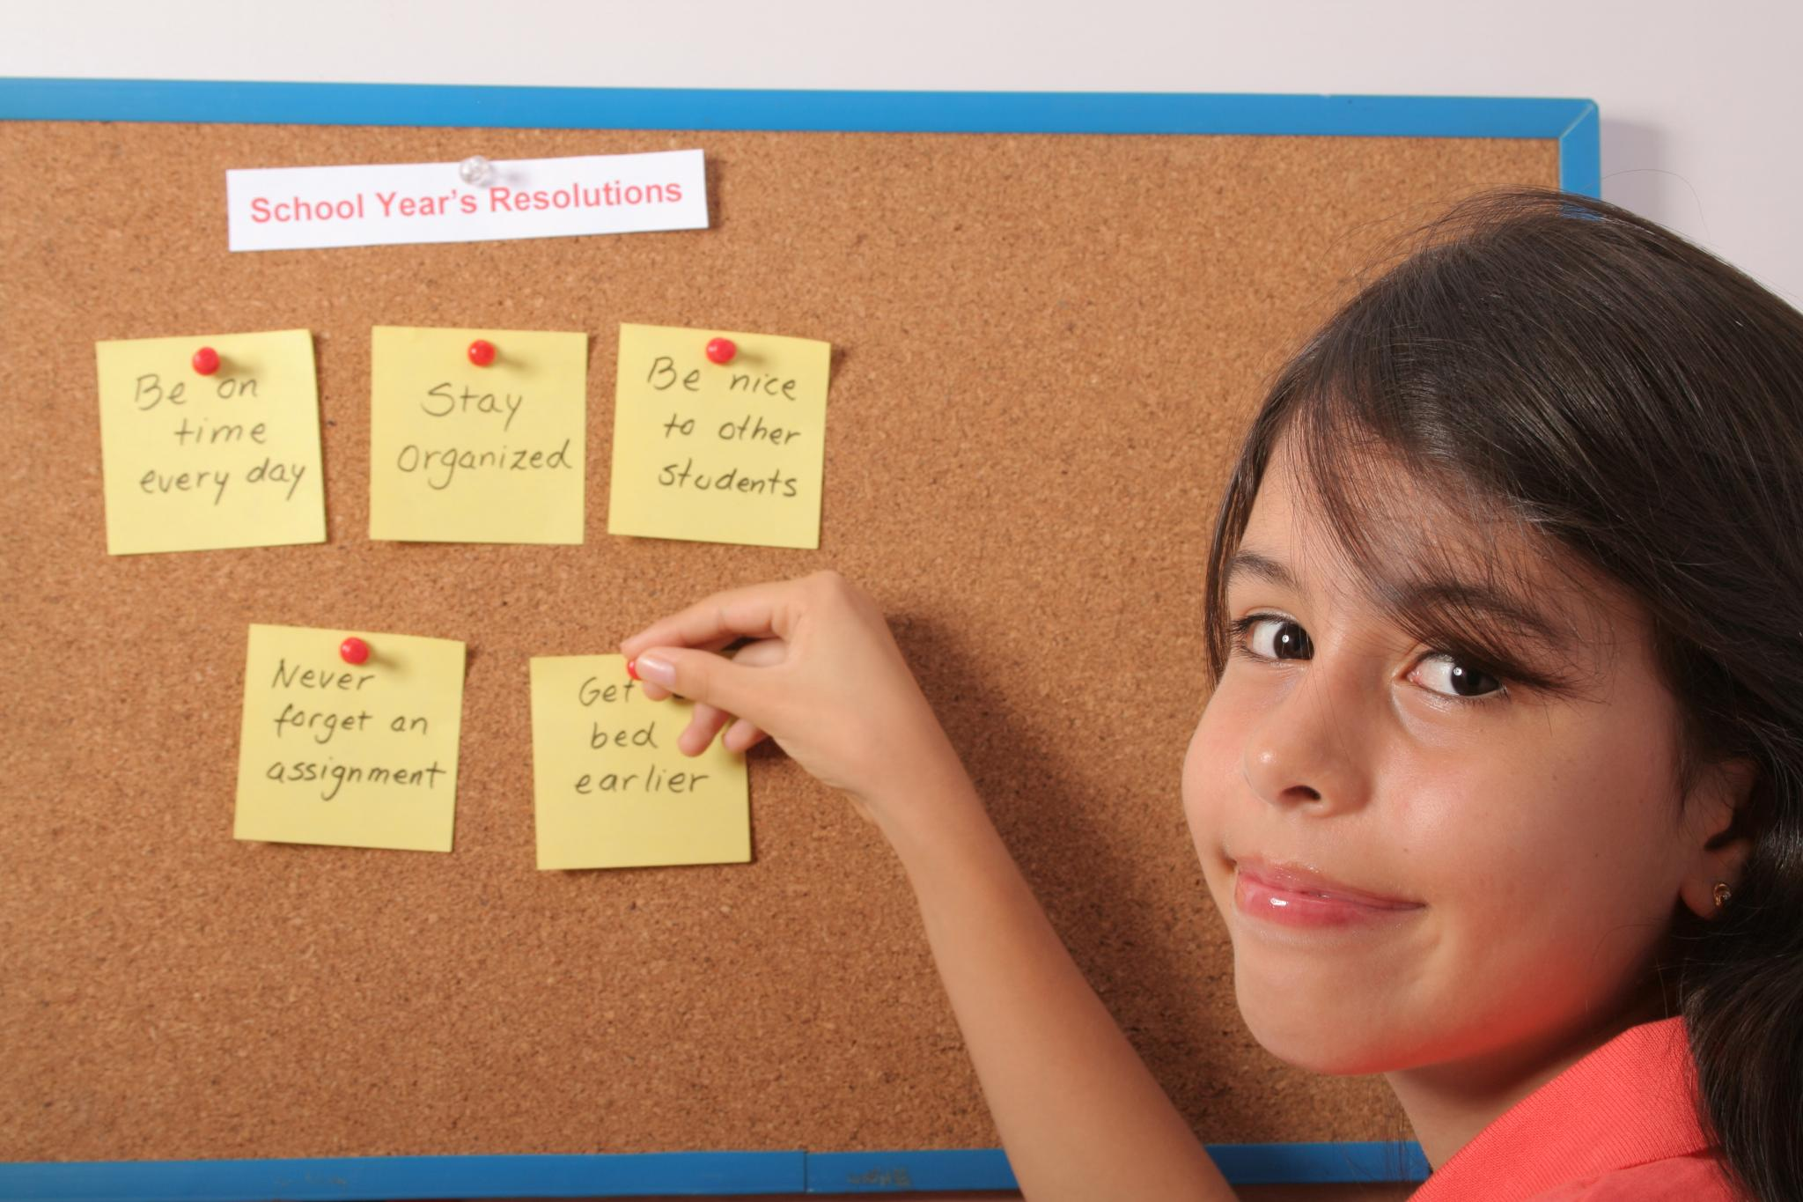
效能與優點分析
互動性高、使用簡單
適合用於教育場景與兒童應用
介面簡潔、架構清楚，便於維護與擴充

Slide 13

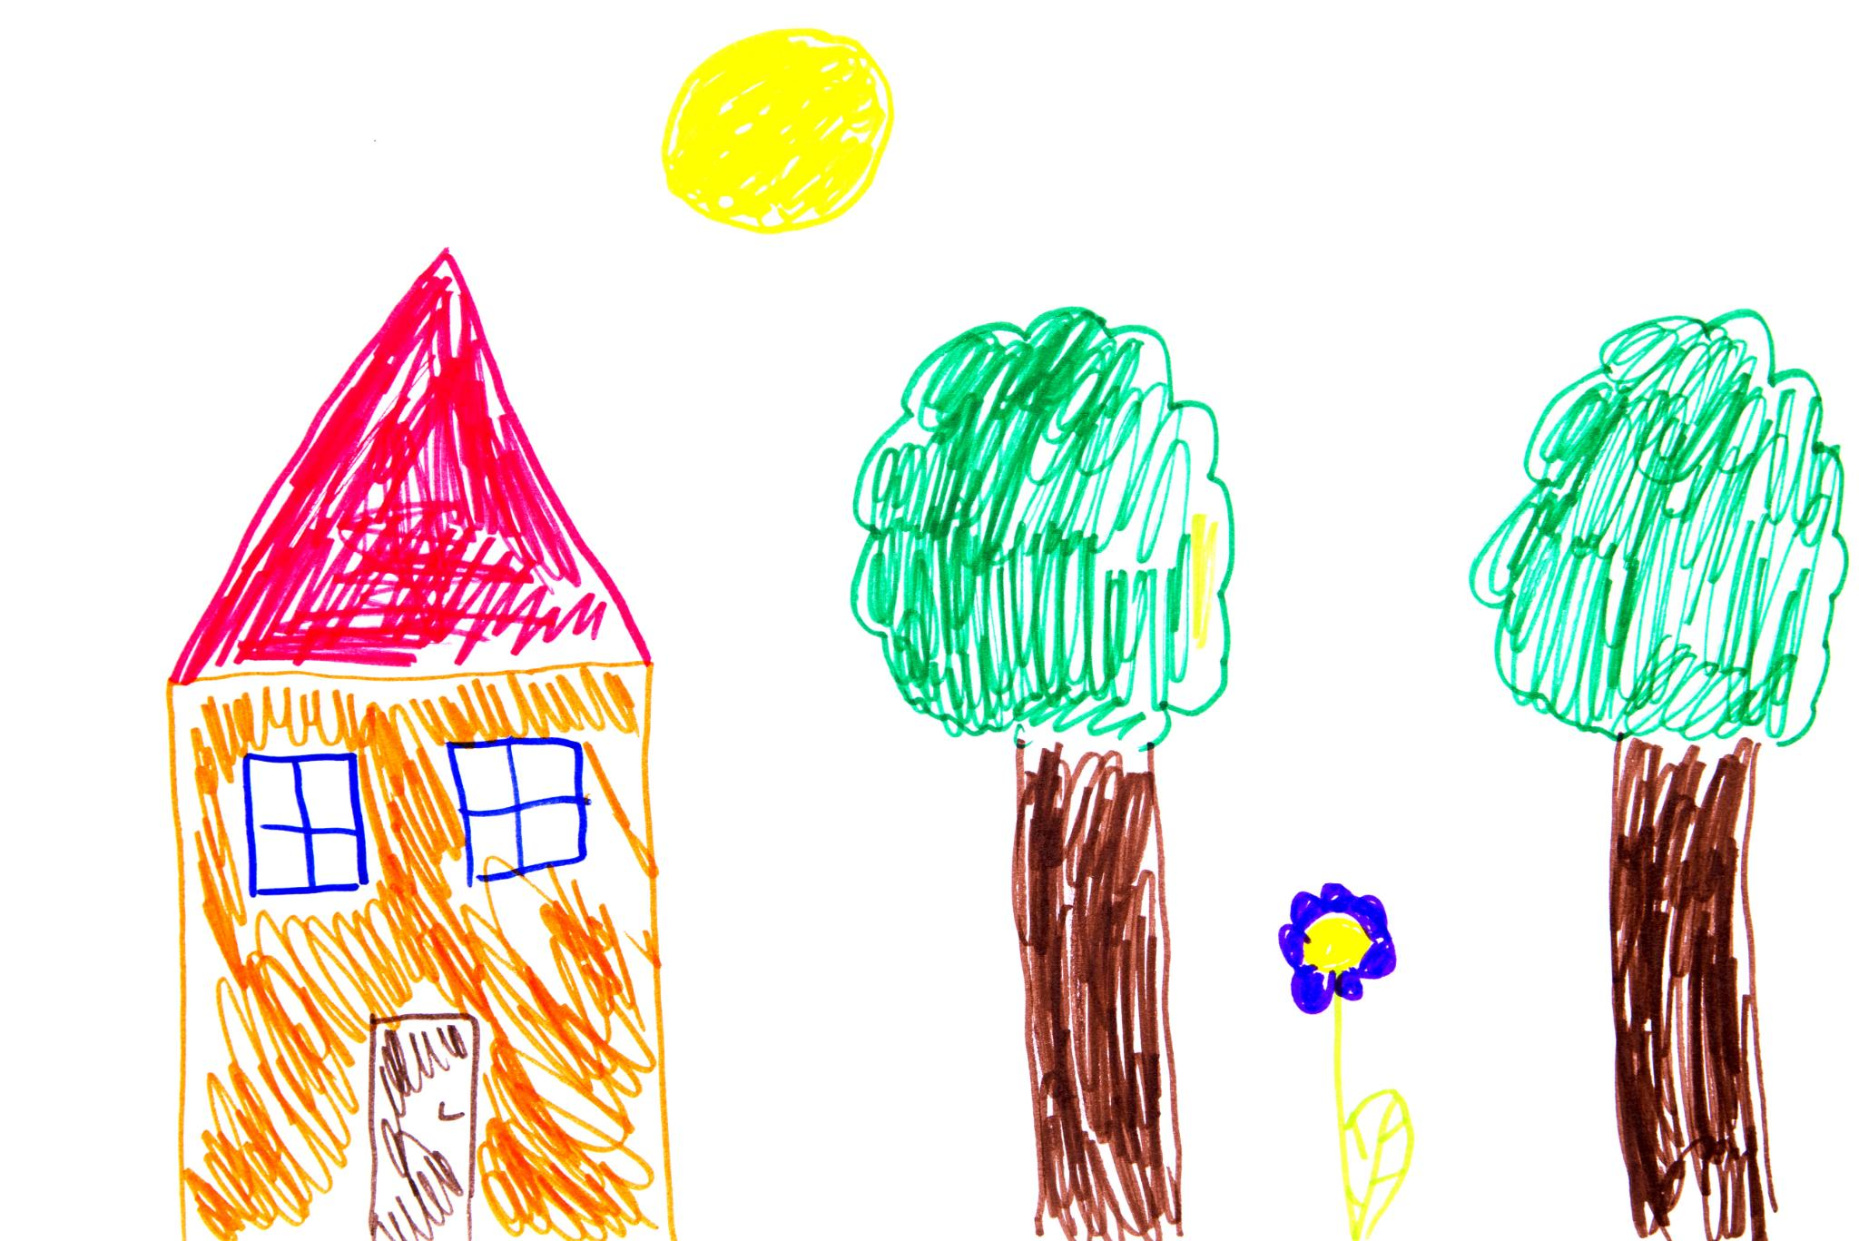

專案進一步開發方向
可加入語音播放、圖片呈現、資料記錄等功能
支援更多語言與童話庫
整合網頁介面或 App 部署

Slide 14

Q&A時間
提問時間
我們現在進入提問時間，鼓勵大家提出與主題相關的問題以促進討論。
聽取建議
我們非常重視老師及同學的意見和建議，將其納入未來的改進。
Notes:
現在是提問時間，歡迎大家提出任何對於專題的問題或建議。我期待聽到大家的看法和想法！

